Slide 1
Departamento de Eléctrica y Electrónica Carrera de Ingeniería en Electrónica, Automatización y Control
Diseño de una estrategia de gestión energética para un sistema de almacenamiento de energía eléctrica de una plataforma robótica usada para la identificación de sustancias explosivas.
AUTOR: SIGCHA PILATUÑA, WILSON NICOLÁS.
DIRECTOR: ING. TORRES TELLO, JULIO WLADIMIR.
2018.

Slide 2
CONTENIDO

Slide 3
Contenido
Introducción
Objetivos
Desarrollo del prototipo
Algoritmos de estimación de estado de carga y estrategia de gestión energética.
Conclusiones y recomendaciones

Slide 4
INTRODUCCIÓN

Slide 5
Introducción
La robótica se ha considerado generalmente como un foco de atracción llamativo para el público en general.
Generar sistemas electrónicos autónomos que respondan a términos como eficiencia energética, inteligencia artificial entre otros.
Una aplicación es el uso de dispositivos con capacidades para diferenciar entre varios tipos de explosivos y sustancias ilícitas
El ministerio de Defensa Nacional en conjunto con las Fuerzas Armadas presentaron hasta 2015 cerca de 2 mil decomisos en armas y explosivos.

Slide 6
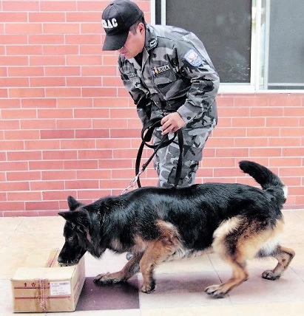
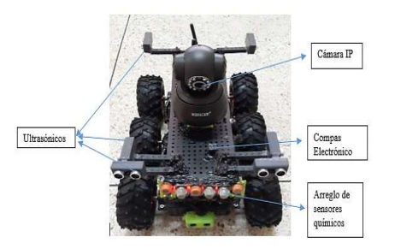
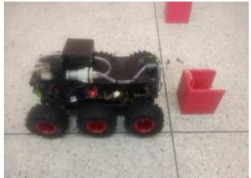
Introducción
Detección rápida.
Pueden detectar entre 9 y 14 tipos de explosivos distintos.
Distinguen una fuente de olor con baja concentración.
Prototipo basado en detección de sustancias explosivas.
Matriz de sensores con efectividad del 89%.
Capacidad de visión y operación remota.
Prototipo basado en detección de sustancias explosivas con cámara de sensado.
Algoritmo de discriminación de TNT, pólvora en base doble y alcohol.
Efectividad del 80% en detección.
Navegación autónoma.

Slide 7
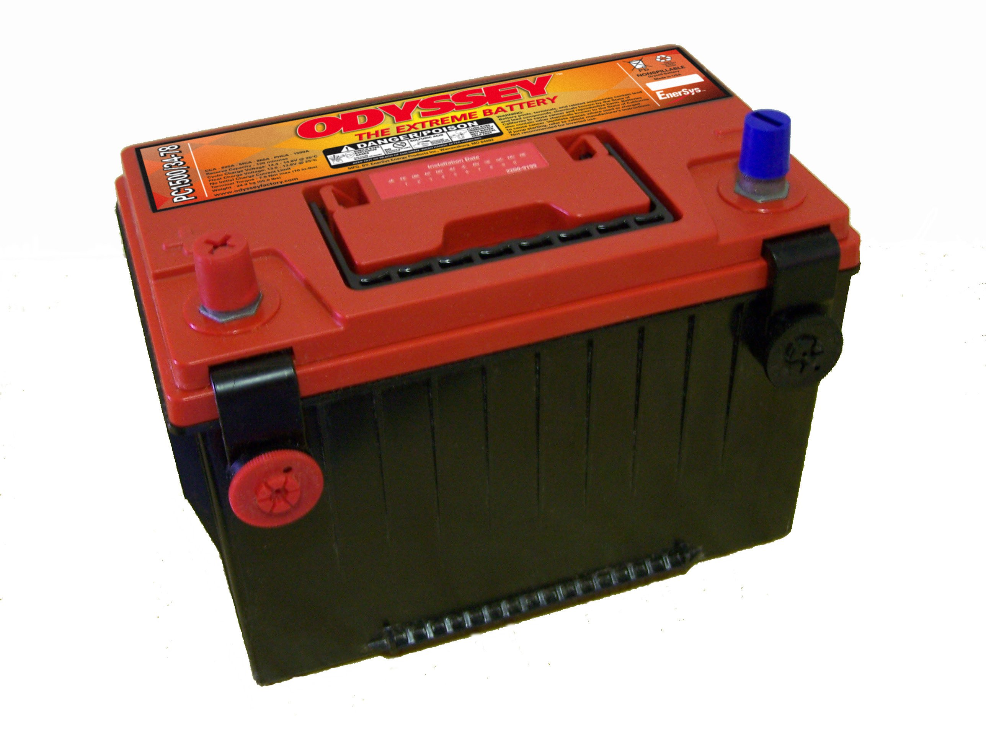
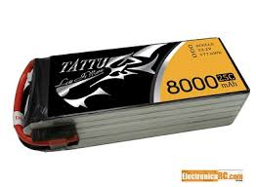
Introducción
Generar sistemas electrónicos autónomos que respondan a términos como eficiencia energética, inteligencia artificial entre otros.
Surge una necesidad de un sistema de almacenamiento portátil confiable
La batería es probablemente el dispositivo de almacenamiento de energía más utilizado.

Slide 8
OBJETIVOS

Slide 9
Objetivos
Objetivo General
Diseñar una estrategia de control basada en reglas para las cargas eléctricas presentes en el robot móvil Dagu Wild Thumper usado para identificar sustancias explosivas.
Objetivos Específicos
Desarrollar un algoritmo usando el método conteo de columb para la estimación del estado de carga del robot móvil Dagu Wild Thumper.
Implementar un módulo complementario que permita realizar la estimación del estado de carga en la plataforma robótica Dagu Wild Thumper.
Embeber el procesamiento de la estimación del estado de carga de la batería LIPO en la plataforma robótica Dagu Wild Thumper.
Comparar la autonomía de energía eléctrica del robot Dagu Wild Thumper con la estrategia de gestión energética y sin la misma.

Slide 10
DESARROLLO DEL PROTOTIPO

Slide 11
Desarrollo del prototipo
Diseño modular:
Diseño basado en la agrupación de elementos que permitan optimizar el tiempo de construcción y debido a que son transportables, desarmables y reorganizables, que permiten impulsar múltiples funcionalidades y su reutilización al generar un uso diferente para el que fue fabricado.
N° | NOMBRE | CANTIDAD | MODELO
1 | Arduino Due | 1 | AT91SAM3X8E
2 | Cable Usb | 1 | Cable Usb tipo A - B
3 | Driver Motor DC | 1 | Motor 6 - 30 Vdc @ 3 A
4 | Módulo de 4 Relés | 4 | Relés 30 Vdc @ 30 A
5 | Baterias LiPo | 3 | LiPo 7.4 Vdc @ 3000 mAh
6 | Conversores DC - DC | 3 | Módulo LM2596
7 | Sensor Ultrasónico | 8 | HR - SC04
8 | Brújula Electrónica | 1 | GY - 271
9 | Nariz Electrónica | 1 | -
10 | Cámara IP | 1 | Cámara Wanscam
11 | Bombas Neumáticas | 2 | -
12 | Raspberry Pi | 1 | Raspberry Pi
13 | Sensor de corriente | 1 | Acs - 712

Slide 12
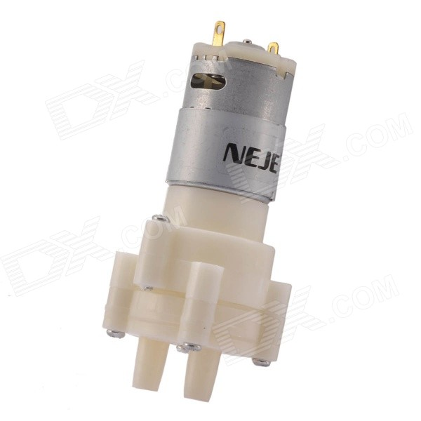
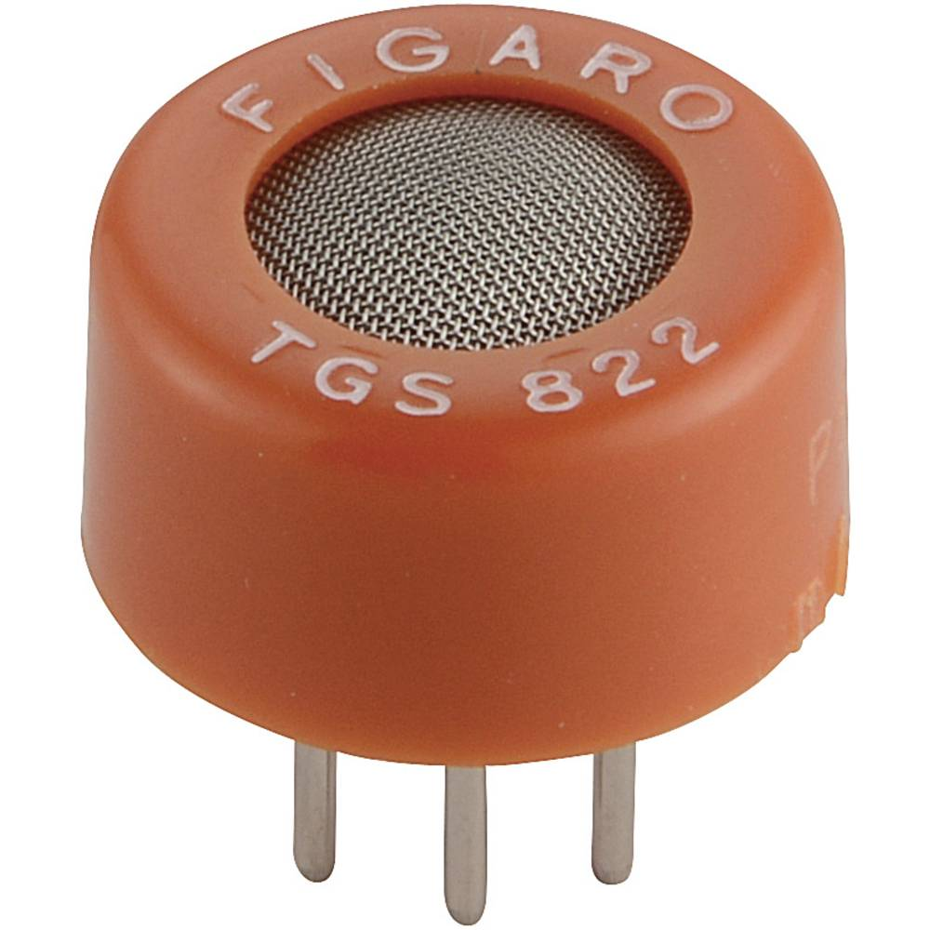
Desarrollo del prototipo
Módulo de sensado químico:
Permite la detección de TNT y pólvora de base doble mediante una cámara de sensores químicos que a través de una bomba neumática aspira una cantidad de aire para su procesamiento.
Módulo de Sensado Químico | 2 Sensores TGS 822
 | 2 Sensores TGS 22610
 | 2 Bombas neumáticas
 | 4 Relés Electromecánicos

Slide 13
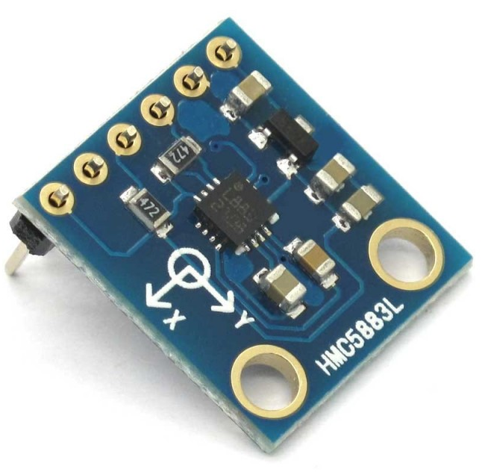
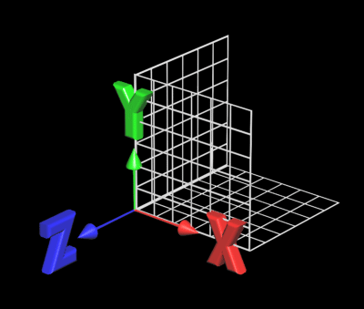
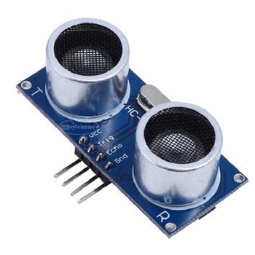
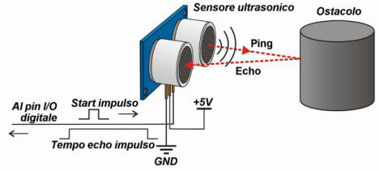
Desarrollo del prototipo
Módulo de navegación:
Permite la detección de obstáculos, así como el posicionamiento en 3 ejes para establecer la dirección de giro del robot
Módulo de Navegación | 8 Sensores Ultrasónicos
 | 1 Magnetómetro GY-271

Slide 14
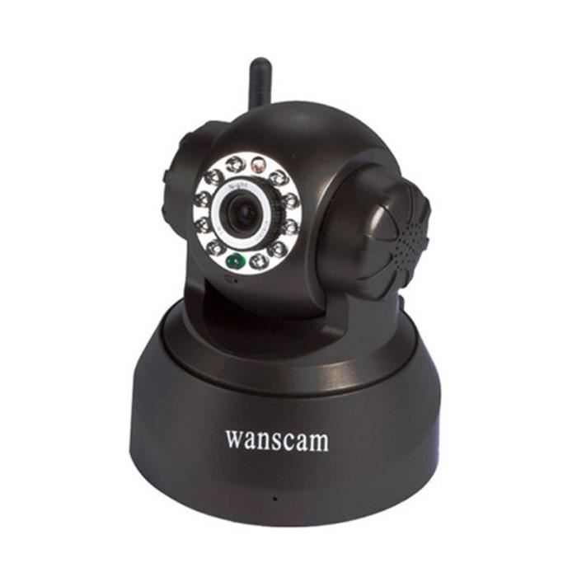
Desarrollo del prototipo
Módulo de visión remota:
Permite visualizar video en tiempo real del entorno en la que la plataforma interactúa.
Módulo de Visión remota | 1 Cámara IP

Slide 15
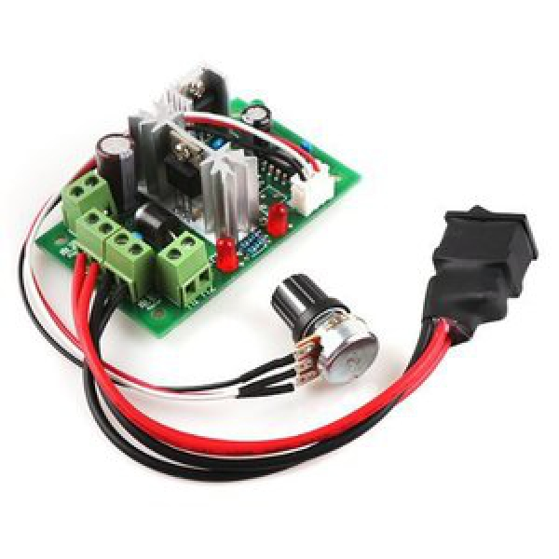
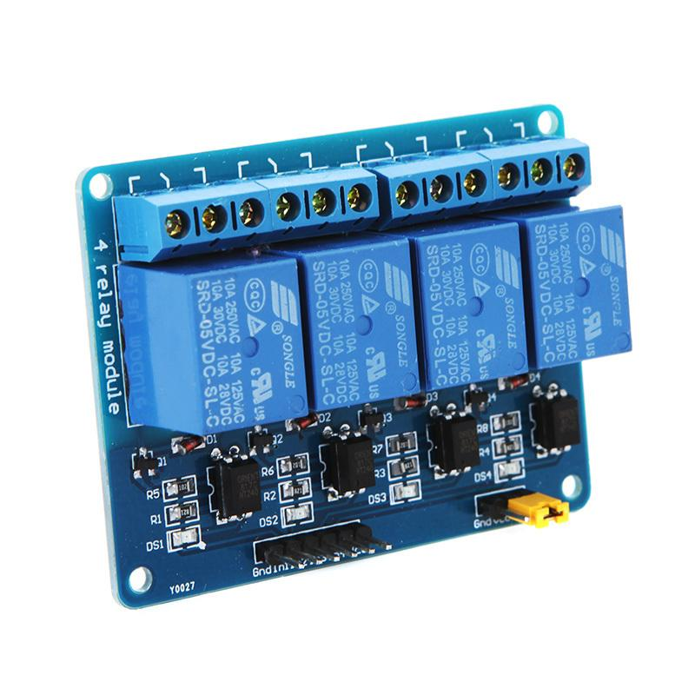
Desarrollo del prototipo
Módulo de movimiento:
Permite el desplazamiento del robot mediante la activación de los motores en las ruedas de la plataforma Dagu
Módulo de Movimiento | 8 Relés electromecánicos
 | 1 Driver para motor DC

Slide 16
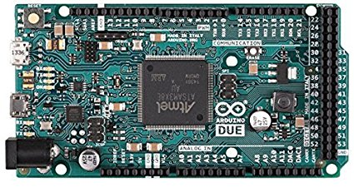
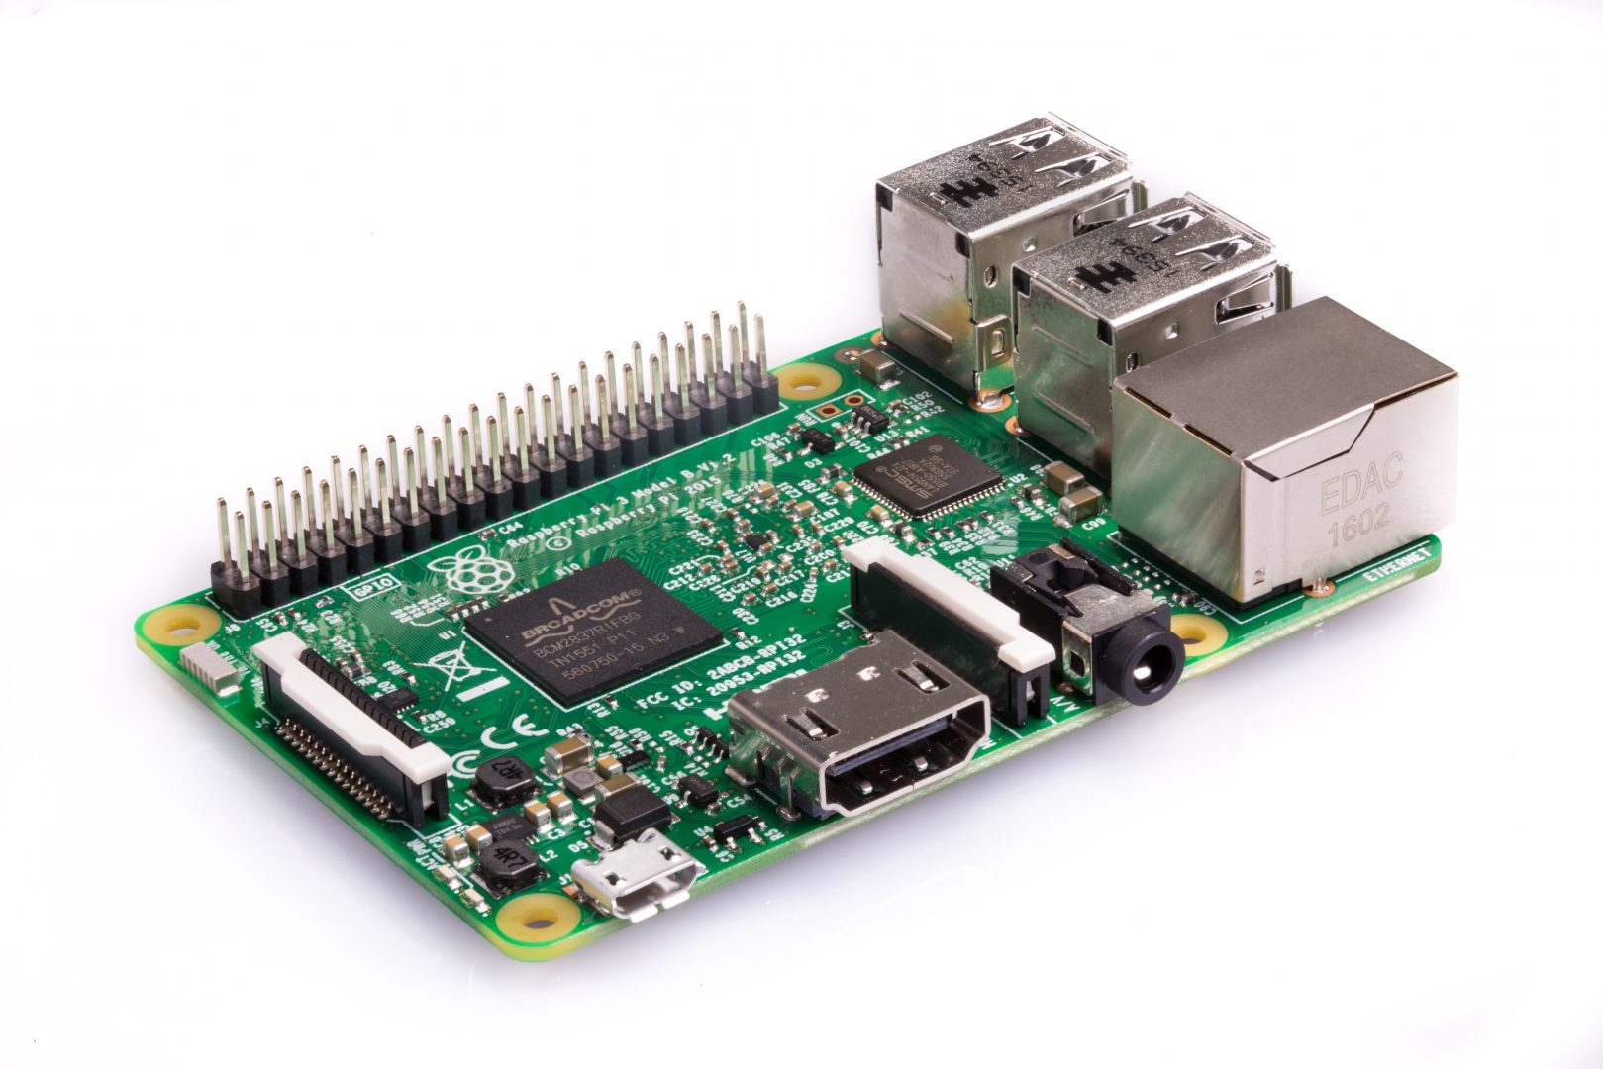
Desarrollo del prototipo
Módulo de procesamiento:
Permite establecer algoritmos para que el robot ejecute diferentes tareas.
Módulo de Procesamiento | 1 Arduino Due
 | 1 Placa Raspberry Pi 3

Slide 17
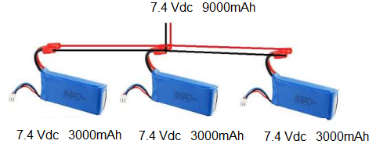
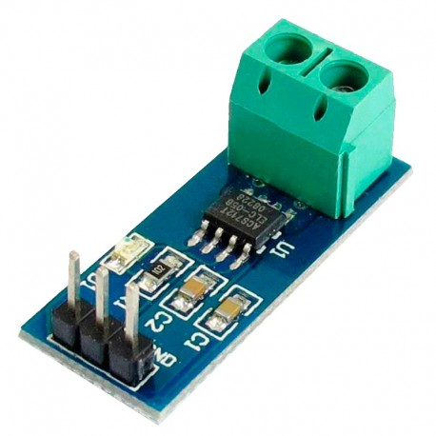
Desarrollo del prototipo
Módulo de baterías:
Permite brindar al robot de energía eléctrica además de medir el consumo de corriente total..
Módulo de Baterías | 3 Baterías Li-Po
 | 1 Sensor de corriente Acs712

Slide 18
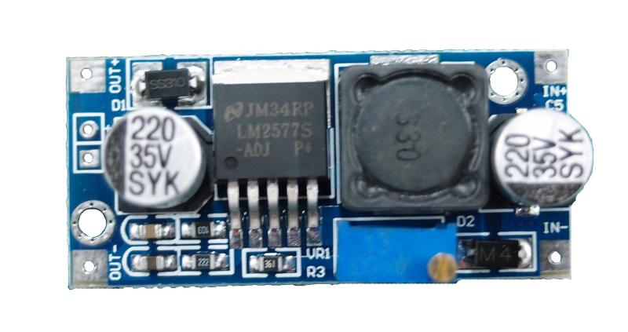
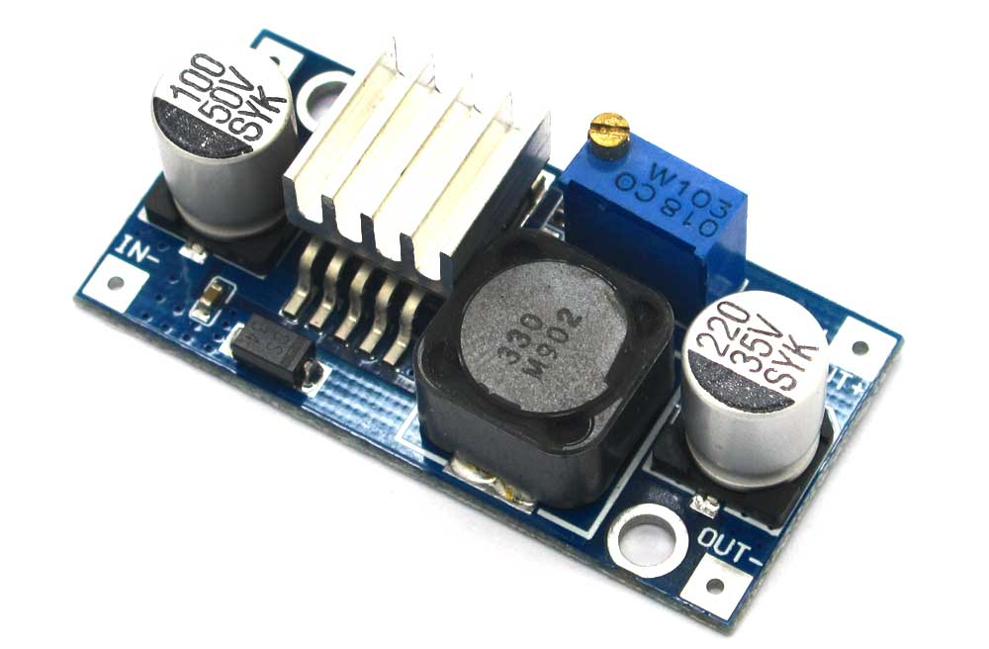
Desarrollo del prototipo
Módulo de energía:
Permite la conversión del voltaje de las baterías a niveles para la activación de los demás módulos.
Módulo de Baterías | 2 LM 2596
 | 1 LM 2577

Slide 19
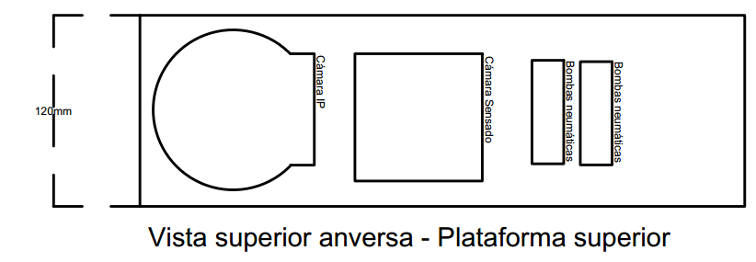
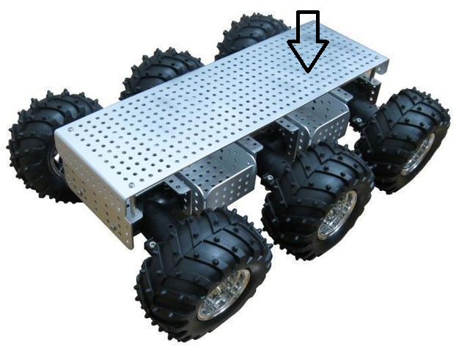
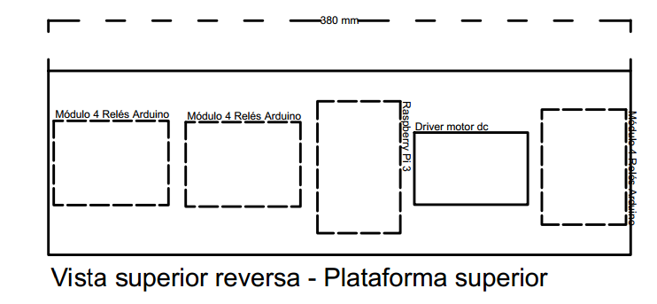
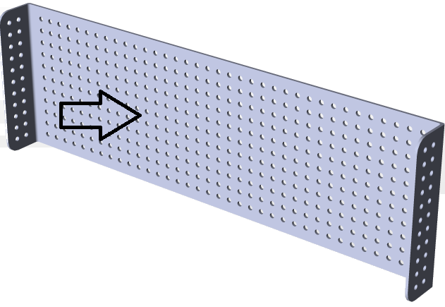
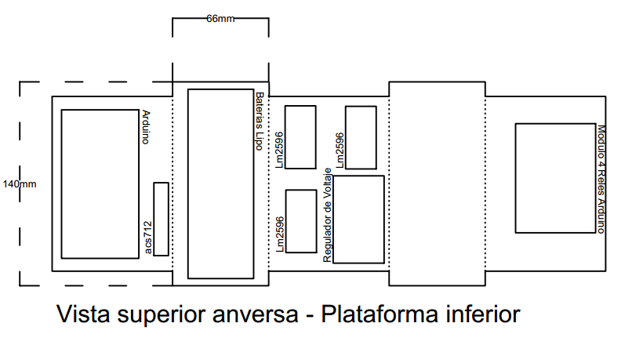
Desarrollo del prototipo

Slide 20
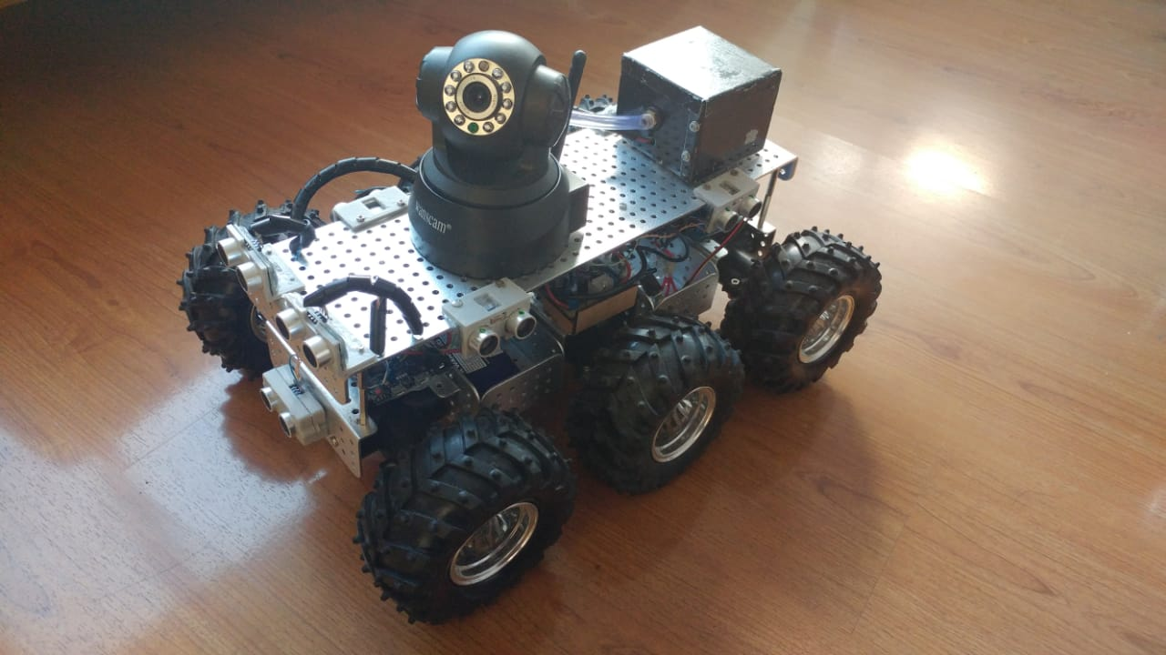
Desarrollo del prototipo
MÓDULO | ELEMENTOS
Módulo de Baterías | 3 Baterías Li-Po
 | 1 Sensor de corriente Acs712
Módulo de Procesamiento | 1 Arduino Due
 | 1 Placa Raspberry Pi 3
Módulo de Movimiento | 8 Relés electromecánicos
 | 1 Driver para motor DC
Módulo de Visión remota | 1 Cámara IP
Módulo de Navegación | 8 Sensores Ultrasónicos
 | 1 Magnetómetro GY-271
Módulo de Sensado Químico | 2 Sensores TGS 822
 | 2 Sensores TGS 22610
 | 2 Bombas neumáticas
 | 4 Relés Electromecánicos

Slide 21
DESARROLLO DEL PROTOTIPO

Slide 22
Algoritmos de estimación de estado de carga y estrategia de gestión energética
Estado de carga (SOC):
El estado de carga (SOC) muestra la capacidad actual de la batería como un porcentaje de la capacidad máxima.
Proporciona una medida de la cantidad de energía eléctrica almacenada en una batería.
El estado de carga es análogo a un medidor de combustible en un vehículo.
Generalmente es un número adimensional entre 0 y 100 que representa un porcentaje
.
Contador de Amperios Hora de Coulomb:
El contador de amperios hora de coulomb es un método que consiste en obtener mediante sensores, una medición de corriente, para posteriormente integrarla de manera que se pueda estimar la capacidad restante de la batería
$$SOC\left(t\right)=SOC\left(t−1\right)−\frac{\int_{0}^{t}{μ∗i∗dt}}{Q_{max}}∗100\%$$
ACS-712

Slide 23
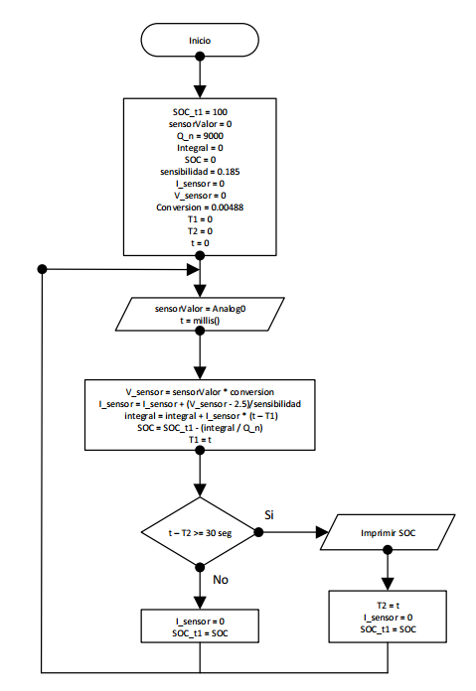
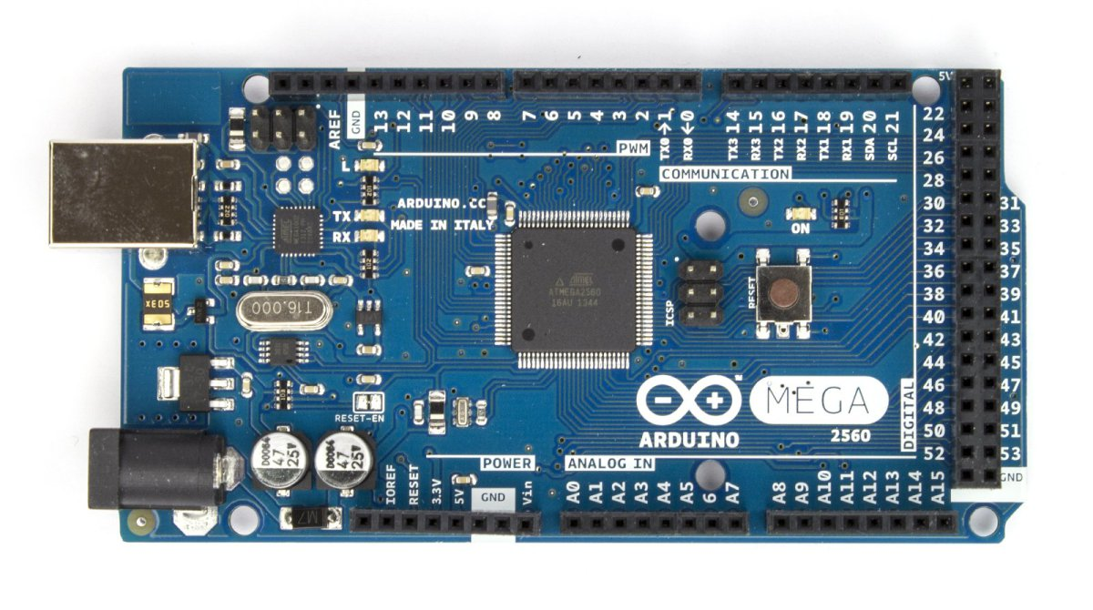
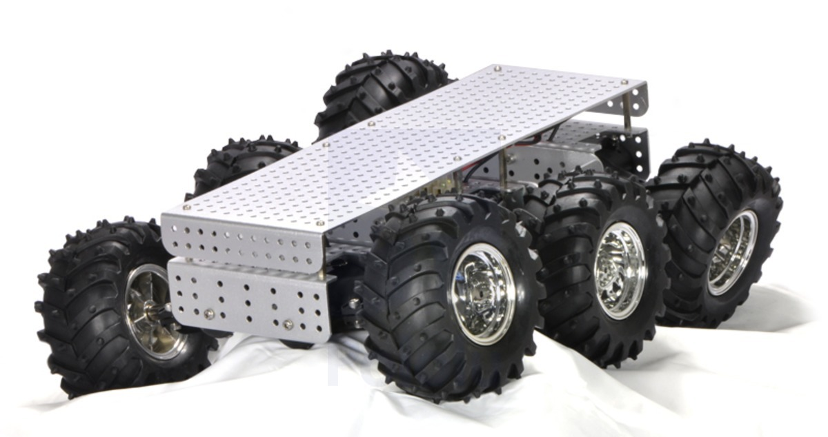
Algoritmos de estimación de estado de carga y estrategia de gestión energética

Slide 24
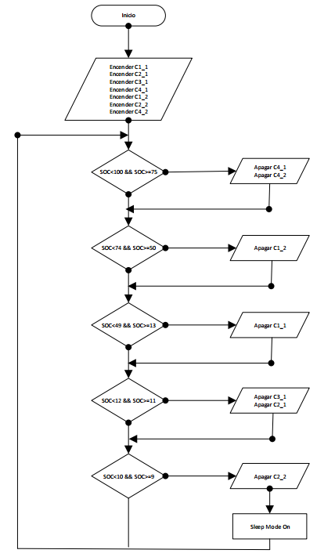
Algoritmos de estimación de estado de carga y estrategia de gestión energética
Estrategia de control en función de estado de carga
Reglas de control | Porcentaje | Consumo de corriente por módulo (mA) | Módulos |  | Consumo total de corriente
1ero | Desactivación al |  |  | Módulo de sensado químico | 4947 mA
 | 75% | 1577 |  | Cámara de sensado
 | 75% |  |  | Bomba neumática
 | 75% |  |  | Lm35
2do | Desactivación al |  |  | Módulo de visión remota | 3370 mA
 | 50% | 444 |  | Ip Cámara
3ro | Desactivación al |  |  | Módulo de movimiento | 2900 mA
 | 13% | 2167 |  | Módulo de 4 Relés
 | 13% |  |  | Driver Motor Dc
4to | Desactivación al |  |  | Módulo de navegación | 759 mA
 | 11% | 118 |  | Sensores Ultrasónicos
 | 11% |  |  | Brújula electrónica
5to | Desactivación al | 200 |  | Raspberry Pi 3 | 559 mA
 | 9%
 | Modo de Bajo consumo al 9 % | 150 |  | Arduino DUE | 409 mA

Slide 25
Algoritmos de estimación de estado de carga y estrategia de gestión energética
Tarea | Prioridad | Descripción
Movimiento | 1 | Se encarga del movimiento del robot
Navegación | 2 | Se encarga de establecer el posicionamiento e interacción del robot con el ambiente externo.
Sensado químico | 3 | Se encarga de la adquisición de datos de la cámara de sensado.
Gestión de energética | 4 | Se encarga de ejecutar la estrategia de gestión energética en función del estado e carga.
Estado de carga | 5 | Se encarga de la estimación del porcentaje de estado de carga de las baterías del robot Dagu.
Con la necesidad de tener 5 algoritmos dentro del microcontrolador, se ha decidido implementar cada uno utilizando un tipo de programación basado en sistemas operativos en tiempo real.
Los sistemas operativos en tiempo real convierten la programación de sistemas embebidos complejos en algo fácil de procesar, ya que estructura el funcionamiento en forma de tareas de tal manera que ofrece un mejor desempeño del procesador en función de las prioridades de ejecución.
Librería FreeRTOS

Slide 26
CONCLUSIONES

Slide 27
Conclusiones
• Se comprobó que mediante el sensado de corriente se puede estimar el estado de carga mediante el conteo de amperios hora de Coulomb, lo que permite tener una referencia del porcentaje de energía eléctrica almacenada restante en las baterías.
• Se realizó el diseño, acondicionamiento y montaje de los elementos del robot Dagu en forma de módulos de tal manera que cada uno cumpla su función de manera que no afecte su normal operación entre ellos.
• La estructura modular que se implementó en el robot, beneficia tanto al montaje y desmontaje de hardware adicional que se requiera al momento de realizar los diferentes tipos de experimentos a los que esté sujeto.
• Se implementó el módulo de baterías que además de proveer de energía eléctrica al robot, realiza el sensado de corriente.
• La ejecución de los algoritmos de medición de estado de carga, control de reglas, movimiento y comunicación con la tarjeta Raspberry Pi 3 se la realizó a través de sistemas operativos en tiempo real (RTOS) orientados a la plataforma Arduino.

Slide 28
Conclusiones
La medición de corriente para estimar el estado de carga se lo realizó con el sensor de corriente Acs-712 5[A], determinando un error relativo del 1.45 % durante la fase experimental.
El algoritmo de control de cargas ofrece un aumento del 57 % de duración de batería LiPo que representa 1 hora 20 minutos, sabiendo que inicialmente se cuenta con 2 horas 20 minutos, logrando un total de 3 horas con 40 minutos.
El tiempo total alcanzado de 3 horas 40 minutos permite establecer una comparación en 11 ciclos de trabajo para un can adestrado, sabiendo que el mismo puede únicamente trabajar durante 20 minutos, siendo un apoyo significativo en la detección de sustancias explosivas.
El módulo de sensado químico actualmente está diseñado para realizar como máximo 10 ciclos de sensado, limitando esta función debido a que las bombas neumáticas poseen un consumo elevado de corriente eléctrica, provocando que la energía eléctrica restante de la batería comience a decrecer a razón de 0.17% cada segundo.

Slide 29
Conclusiones
Todo tipo de baterías que son sometidas a valores de profundidad de descarga del 80%, sufren algún tipo de daño, para tratar de reducir esto, se logró manejar un porcentaje de profundidad de descarga del 90%, con la cual las baterías podrían tener hasta un aproximado de 1200 ciclos de carga, todo esto debido a que se trató de compensar con una priorización en la autonomía de las baterías recargables.
Se ha cumplido con todos los objetivos planteados puesto que a través de la implementación tanto de los algoritmos de estimación de estado de carga de las baterías y de control del encendido de módulos ha permitido la ejecución de la estrategia de control para la mejora en la autonomía de la duración en las baterías LiPo. El módulo de sensado químico actualmente está diseñado para realizar como máximo 10 ciclos de sensado, limitando esta función debido a que las bombas neumáticas poseen un consumo elevado de corriente eléctrica, provocando que la energía eléctrica restante de la batería comience a decrecer a razón de 0.17% cada segundo.
Todo tipo de baterías que son sometidas a valores de profundidad de descarga del 80%, sufren algún tipo de daño, para tratar de reducir esto, se logró manejar un porcentaje de profundidad de descarga del 90%, con la cual las baterías podrían tener hasta un aproximado de 1200 ciclos de carga, todo esto debido a que se trató de compensar con una priorización en la autonomía de las baterías recargables.

Slide 30
GRACIAS

